Slide 1
Direction Asset Management Sécurité du personnel
Unité _VE
Agent au travail / Membre de l’équipe au travail dans les différents systèmes de protection
(V3.0)
Ce document ne remplace pas la réglementation en vigueur!

Slide 2
Données de base
 Unité 62 Agent au travail_V3.0.pptx
Groupe de travail | I-AM.111 | Campet Simon Festjens Ilse Laurent Alexis
Propriétaire du contenu | I-AM.111
Propriétaire du lay-out | I-AM.114
Le présent document est la propriété d’INFRABEL.

Slide 3
Tableau des versions
Numéro version | Date | Description | Numéro des pages modifiées
1.02 | 23/02/2017 | Version 1.02
2.0 | 08/07/2021 | Mise à jour avec le fascicule 63 version 2.1 | tous
3.0 | 20/01/2022 | Mise à jour suite aux formations | tous
Proposé | Vérifié | Approuvé | Approuvé
Simon Campet Conseiller I-AM.111 (date / signature) | Ilse Festjens Teamlead I-AM.111 (date / signature) | Stéphane Michaux Manager I-AM.11 (date / signature) | Laurent Mockel Head of I-AM.1 (date / signature)

Slide 4
Contenu
Objectifs d’apprentissage
Documents de référence
0. Introduction
Photo de famille
Hiérarchie des mesures de sécurité
3. Avant le travail
3.1. … écoutez le briefing et posez des questions 3.2. … participez aux tests en fonction du système de protection choisi
3.3. … attendez l’ordre avant de commencer les travaux
4. Le début des travaux

Slide 5
Contenu
5. Alarme – Définition 5.1. Libération des voies
5.2. Obligations de l’agent dans la voie
5.3. De bonnes habitudes
6. Reprendre le travail après le passage du train
7. La fin des travaux
8. Vue d’ensemble

Slide 6
A la fin de cette formation, l’apprenant sera capable de:
Objectifs
d’apprentissage
Connaître la hiérarchie des mesures de sécurité.
Connaître l’importance du briefing organisé par le chef de travail / le responsable de la sécurité, pendant lequel on lui remet et commente la fiche de travail. Il connaît son rôle et ses tâches à l’issue du briefing.
Comprendre le fonctionnement des différentes mesures de sécurité existantes.

Slide 7
A la fin de cette formation, l’apprenant sera capable de:
Objectifs
d’apprentissage
Connaître son rôle et ses responsabilités en ce qui concerne sa propre sécurité lors:
De la mise en place du système de protection: participation éventuelle aux tests préalables ;
Du début du travail: qui donne l’ordre de commencer le travail?
De l’annonce d’un (des) mouvement(s) – alarme : l’apprenant connaît la définition de l’alarme ;
De la libération de la (des) voie(s) concernée(s) ;
Du passage du mouvement ;
De la reprise du travail: qui donne l’ordre de commencer le travail ?
De la fin des travaux.
Connaître les mesures supplémentaires lors de travaux dans des conditions particulièrement bruyantes.

Slide 8
Documents de référence
Fascicule 576 – Règlement de Sécurité au Travail (RST)
RGDG 06
Circulaire 2 I-AM / 2019 – Travaux avec empiètement type I – Hiérarchie des mesures de sécurité
Circulaire 1 I-AM / 2020 – Travaux avec empiètement type II – Hiérarchie des mesures de sécurité
Fascicule 63 version 2.1 – Mesures de sécurité et de santé lors de l’exécution de marchés de travaux, de fournitures et de services

Slide 9
Contenu
0. Introduction
Photo de famille
Hiérarchie des mesures de sécurité
Avant le travail
4. Le début des travaux
5. Alarme – Définition
6. Reprendre le travail après le passage du train 7. La fin des travaux
8. Vue d’ensemble

Slide 10
0. Introduction
0. Introduction
L’entrepreneur ou le prestataire de services détermine lui-même les mesures de sécurité appropriées afin de garantir sa propre sécurité, celle de ses employés, ses désignés et celle de leus employés.
Si des mesures de sécurité sont mises en oeuvre par Infrabel, l’entrepreneur ou le prestataire de services:
détermine les mesures de sécurité appropriées afin de garantir sa propre sécurité, celle de ses travailleurs, de ses préposés (sous-traitants) et de leurs travailleurs, en prenant en considération les mesures de sécurité d’Infrabel, et/ou ;
s’intègre intégralement dans les mesures de sécurité Infrabel.
Dans tous les cas, l’entrepreneur ou le prestataire de services reste bel et bien responsable de sa propre sécurité, celle de de ses préposés (sous-traitants) et de leurs travailleurs.

Slide 11
Contenu
0. Introduction
Photo de famille
Hiérarchie des mesures de sécurité
Avant le travail
Le début des travaux
Alarme – Définition
Reprendre le travail après le passage du train
La fin des travaux
Vue d’ensemble

Slide 12
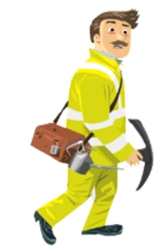
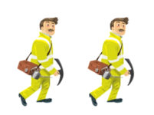
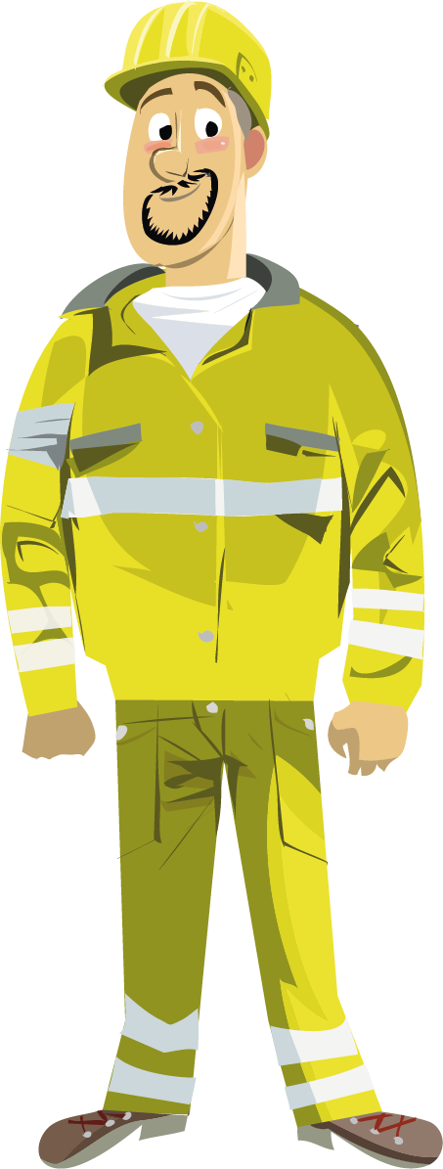
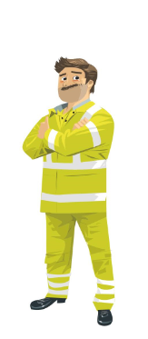
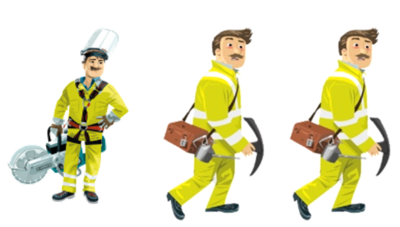
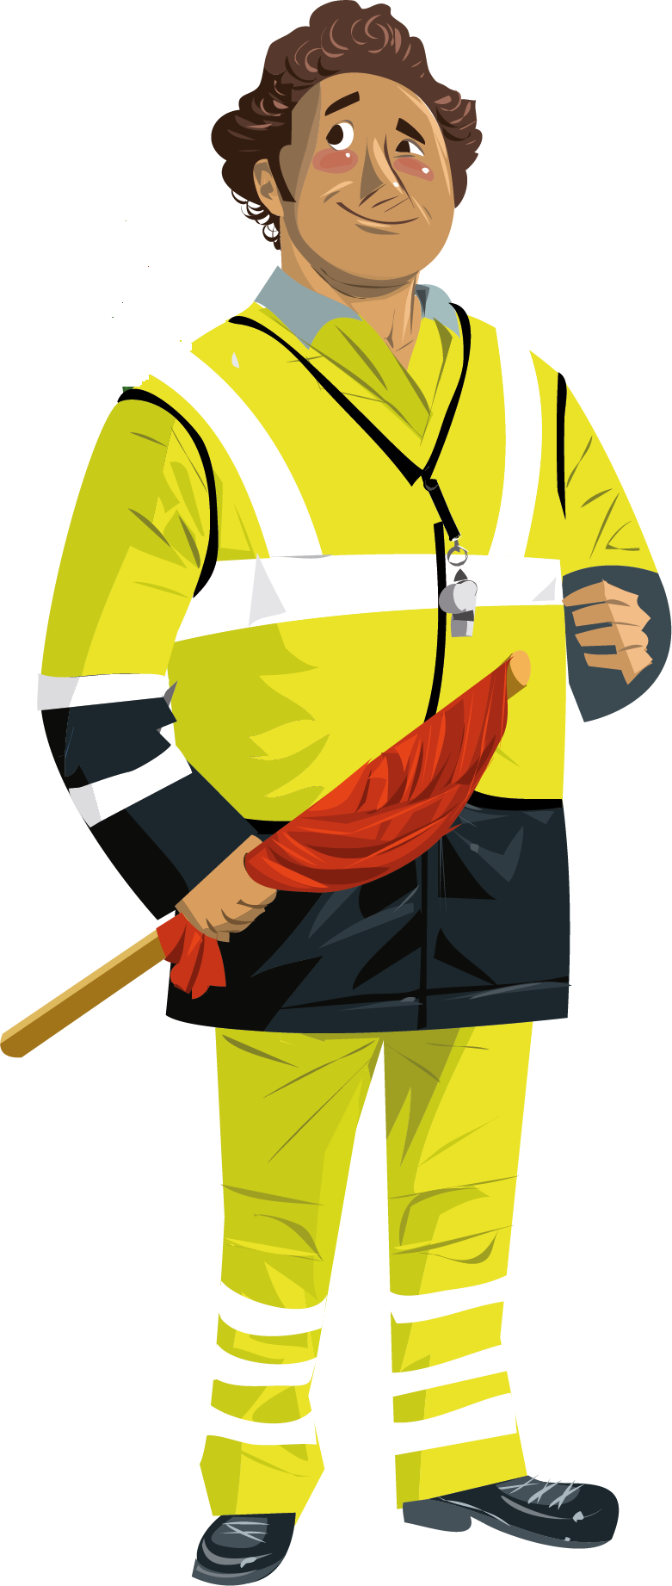
1. Photo de famille
ENTREPRENEUR
(1)
(4)
1 AGENT AU TRAVAIL
LIGNE HIERARCHIQUE
ENTREPRENEUR
ANNONCEUR ENTREPRENEUR
(2)
(5)
2 AGENTS AU TRAVAIL
CHEF DE TRAVAIL
ENTREPRENEUR
AGENT GARDE-FRONTIERE
ENTREPRENEUR
(3)
Remarques:
Personnel initié au sens du fascicule 63 – Version 2.1
Chef de travail au sens du fascicule 63 – Version 2.1
Vigie au sens du fascicule 63 – Version 2.1
Annonceur au sens du fascicule 63 – Version 2.1
Agent garde-frontière au sens du fascicule 63 – Version 2.1
EQUIPE
VIGIE
ENTREPRENEUR

Slide 13
Contenu
0. Introduction
Photo de famille
Hiérarchie des mesures de sécurité
Avant le travail
4. Le début des travaux
5. Alarme – Définition
6. Reprendre le travail après le passage du train 7. La fin des travaux
8. Vue d’ensemble

Slide 14
2. Hiérarchie des mesures de sécurité
Scope des risques ?
Les risques causés par un véhicule ferroviaire en mouvement sont :
le risque d’être heurté ou écrasé par un véhicule ferroviaire en mouvement, circulant sur une voie en service (voie ouverte à la circulation) ;
le risque d’être déstabilisé par l’effet de souffle ou d’aspiration provoqué par le passage d’un véhicule ferroviaire en mouvement, circulant sur une voie en service (voie ouverte à la circulation) ;
le risque d’être heurté ou écrasé par un véhicule ferroviaire en mouvement (train de travaux, engin de chantier), circulant sur une voie hors service ;
le risque d’être heurté ou écrasé par du matériel ou un équipement heurté par un véhicule ferroviaire en mouvement.
Pour cette raison, des mesures de sécurité appropriées doivent être prises à tout moment !
14

Slide 15
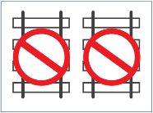
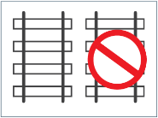
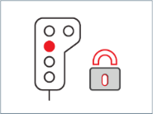
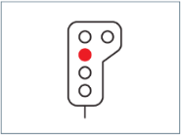
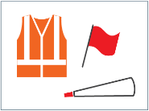
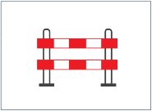
2. Hiérarchie des mesures de sécurité
Coupure Totale
De Ligne
HIGH
Mise Hors Service de la voie
Niveau de sécurité
Séparation physique ou technique
Blocage des Mouvements Matérialisé
Blocage des Mouvements non Matérialisé
Dispositifs d’Annonces
Dispositifs de délimitation de la zone de chantier
LOW
15
Notes:
Les mesures dépendent du niveau de risque (approche basée sur le risque)
Plus le risque est élevé, plus le niveau de protection que donne la mesure de sécurité est élevé.
Ces mesures de sécurité peuvent être combinées.

Slide 16
2. Hiérarchie des mesures de sécurité
Mise Hors Service de la voie
Coupure Totale de Ligne
HIGH
Mise Hors Service de la voie
Niveau de sécurité
La (les) voie(s) est (sont) temporairement fermée(s) à l’exploitation commerciale ;
Seuls les véhicules techniques et les trains de travaux sont autorisés à circuler.
Mise hors service
de la zone de travail
La mise hors service d’une ou de plusieurs voies (zone) est la mesure de sécurité optimale pour la réalisation des travaux.
LOW
Notes:
Principes de la Mise hors service :
Une mise hors service d’une ou plusieurs voies signifie que la (les) voie(s) sont temporairement fermées à l’exploitation ferroviaire (commerciale), et est (sont) uniquement mise(s) à disposition des services techniques pour l'exécution de leurs travaux. Seuls des véhicules techniques et trains de travaux qui doivent évoluer sur le chantier sont encore autorisés à circuler (circulation à vitesse réduite).
La mise hors service d’une ou de plusieurs voies (zone) est la mesure de sécurité optimale pour la réalisation des travaux.
Les travaux entraînant une modification des conditions de sécurité ou des conditions d’exploitation, doivent, selon les prescriptions techniques associées, toujours être réalisés sur voie hors service.

Slide 17
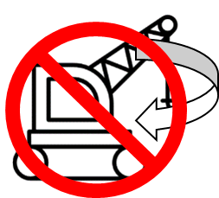
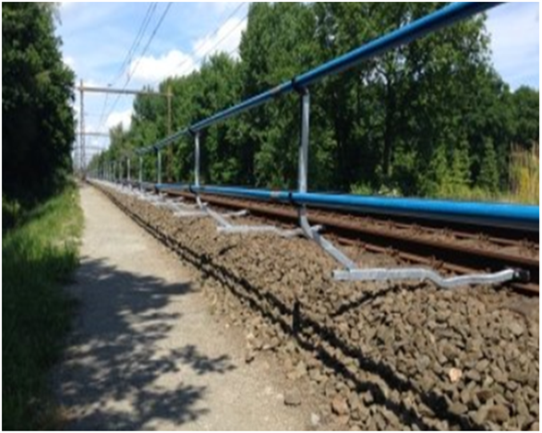
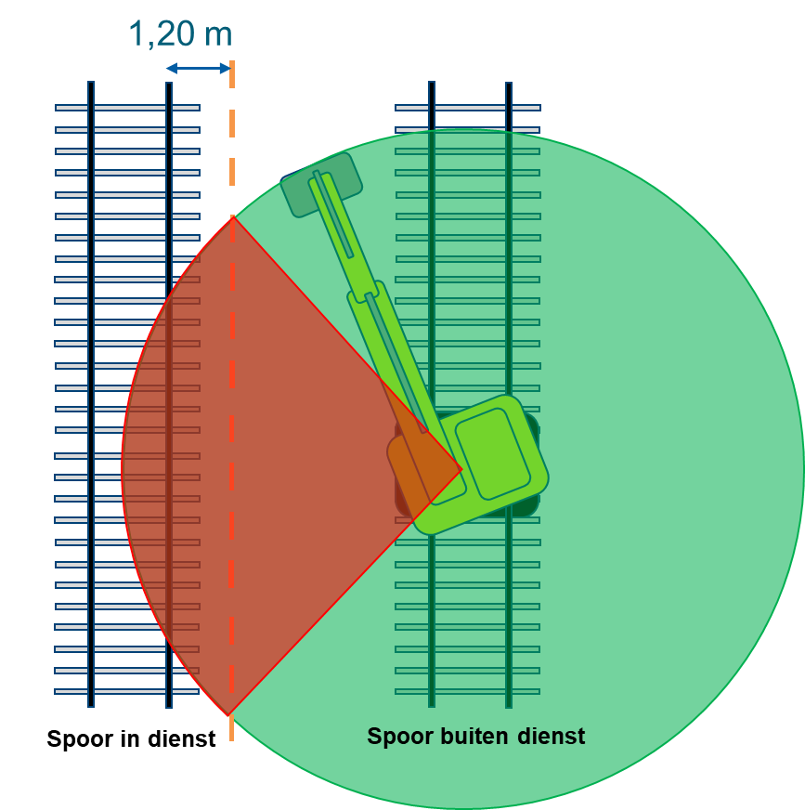
2. Hiérarchie des mesures de sécurité
Mise en place d’une séparation physique ou technique
Séparation physique ou technique
HIGH
Niveau de sécurité
Séparation physique
Séparation technique
séparation physique entre la voie et la zone de chantier ;
s’assurer que le personnel, l’équipement (manipulé par le personnel), les engins et charges ne pénètrent pas dans la voie en service ou ne s’y trouvent pas ;
autorisé uniquement pour des travaux sans empiètement prévu.
système technique inclus dans la machine / engin ;
limite les mouvements de la machine / engin ;
autorisé uniquement pour des travaux sans empiètement prévu.
LOW
Notes:
Principe de la Séparation physique ou technique :
On entend par « séparation physique ou technique », une méthode de protection qui permet de garantir une séparation entre le matériel manipulé par les travailleurs, les engins, ou par les charges manipulées par les engins, et la dangereuse (type I) ou le gabarit de la voie en service (type II).
Cette séparation peut être assurée :
soit par des mesures physiques permettant de prévenir les chutes d'équipements ou de matériaux sur la voie contigüe à l'aide d'une séparation physique appropriée et infranchissable (écran) ;
Aucune mesure de sécurité supplémentaire n'est nécessaire vis-à-vis du trafic ferroviaire, à condition :
qu’une analyse de risques complémentaire démontre l’efficacité de cette séparation physique (au regard des engins et activités réalisés) ;
qu’une note de calcul démontre le respect des exigences de résistance et de stabilité de la séparation.
- soit par des mesures permettant de prévenir les mouvements (involontaires) des machines opérant sur la voie contigüe, telles que des dispositifs limiteurs de débattement (séparation technique).
Aucune mesure de sécurité supplémentaire n'est nécessaire vis-à-vis du trafic ferroviaire, à condition :
qu'aucun empiètement de type II ne puisse être généré par les charges et éléments manipulés lors de l’exécution du travail ;
que la stabilité de l’engin opérant sur les voies, sur un chemin de roulement, puisse être garantie durant l’exécution du travail.
Cette méthode de protection n’est pas d’application pour les travaux avec empiètements de type II prévus.
SEPARATION PHYSIQUE
Cette séparation physique doit répondre aux exigences suivantes :
disposer d’une résistance suffisante (rupture, déformation permanente) en cas de choc avec les éléments manipulés ou projetés ;
disposer d’un ancrage suffisant (dans le sol ou sur autre élément de fixation) garantissant la stabilité de la séparation en cas de choc avec les éléments manipulés ou projetés;
- être plein ou présenter un maillage inférieur au diamètre des éléments projetés ou manipulés ;
être d’une hauteur suffisante pour assurer une protection efficace pour l’ensemble des éléments manipulés ou projetés dans le cadre de l’exécution des travaux (cette hauteur ne peut jamais être inférieure à 1,00 mètre, mesuré par rapport au niveau du plan de travail) ;
être positionnée sur toute la longueur de la zone de chantier où le risque d’empiètement de type II est présent ;
la distance d’implantation de cette séparation physique par rapport au gabarit de la voie en service sera établie en tenant compte de l’éventuelle déformation élastique des éléments constitutifs de cette séparation en cas de choc avec les éléments manipulés ou projetés.
Aucune mesure de sécurité supplémentaire n'est nécessaire vis-à-vis du trafic ferroviaire, à condition :
qu’une analyse de risques complémentaire démontre l’efficacité de cette séparation physique (au regard des engins et activités réalisés) ;
qu’une note de calcul démontre le respect des exigences de résistance et de stabilité de la séparation.
La note de calcul sera annexée à l’analyse de risques complémentaire.
B. SEPARATION TECHNIQUE
La séparation technique est une solution technique (dispositif mécanique, électromécanique, et/ou électronique) permettant de limiter le déplacement (débattement) des organes de travail ou d’éléments structurels des engins au travail (limiteurs de giration ou d’élévation), lorsque ceux-ci :
travaillent directement sur les voies (par exemple : grues rail-route, engins d’entretien de la voie) ;
opèrent sur wagons (par exemple, portiques de levage) ;
opèrent sur un chemin de roulement fixe établi le long des voies ;
ne peuvent se déplacer par rapport à une voie en service (par exemple : grue tour).
Cette séparation technique doit répondre aux exigences suivantes :
être testée avant le début des travaux ;
être verrouillée lors de l’exécution normale des travaux (Il sera fait usage de préférence, de solutions permettant une consignation de la commande du limiteur de débattement) ;
faire l’objet d’un contrôle technique périodique, garantissant son bon fonctionnement ;
garantir le respect du gabarit de la voie en service sur toute la longueur de la zone de chantier où opèrent les engins (la séparation technique sera calibrée par rapport à la situation la plus défavorable rencontrée sur la zone de chantier).
Le réglage de cette séparation technique par rapport au gabarit de la voie en service sera établi en tenant compte des éléments manipulés et/ou des accessoires positionnés sur les organes de travail et parties mobiles de l’engin.
Aucune mesure de sécurité supplémentaire n'est nécessaire vis-à-vis du trafic ferroviaire, à condition :
qu'aucun empiètement de type II ne puisse être généré par les charges et éléments manipulés lors de l’exécution du travail ;
- que la stabilité de l’engin opérant sur les voies, sur un chemin de roulement, puisse être garantie durant l’exécution du travail.

Slide 18
2. Hiérarchie des mesures des sécurité
Blocage des Mouvements Matérialisé
Blocage des Mouvements Matérialisé
HIGH
On entend par « blocage des mouvements » , une méthode de protection qui permet l’interruption temporaire de la circulation ferroviaire, au droit de la zone de travail, par le maintien à l’arrêt des signaux encadrant la zone de travail.
Les opérations avec empiètement de type I et/ou II prévu ou non prévu dans le gabarit de la voie en service, sont réalisées durant les périodes d’interruption de la circulation ferroviaire sur cette voie.
Niveau de sécurité
Avec un blocage des mouvements matérialisé, le maintien à l’arrêt des signaux encadrant la zone de travail est assuré :
soit directement et uniquement par la prise de mesures techniques par le chef de travail (Infrabel) ou l’agent délégué présent sur le terrain ;
soit par la prise de mesures techniques par le chef de travail (Infrabel) ou l’agent délégué présent sur le terrain en complément de mesures de protection prises en cabine de signalisation.
LOW
Notes:
Principe du Blocage des Mouvements
On entend par « blocage des mouvements », une méthode de protection qui permet l’interruption temporaire de la circulation ferroviaire, au droit de la zone de travail, par le maintien à l’arrêt des signaux encadrant la zone de travail. Les opérations avec empiètement de type I et/ou de type II prévu ou non prévu dans le gabarit de la voie en service, sont réalisées durant les périodes d’interruption de la circulation ferroviaire sur cette voie.
Dans les méthodes de protection par blocage des mouvements matérialisé, le maintien à l’arrêt des signaux encadrant la zone de travail est assuré :
soit directement et uniquement par la prise de mesures techniques par le chef de travail ou l’agent délégué présent sur le terrain ;
soit par la prise de mesures techniques par le chef de travail ou l’agent délégué présent sur le terrain en complément de mesures de protection prises en cabine de signalisation.
Cette matérialisation (consignation technique) réduit le risque d’ouverture des signaux encadrant le chantier (avec reprise des circulations) sans dégagement de la zone dangereuse (sans l’autorisation du chef de travail).

Slide 19
2. Hiérarchie des mesures de sécurité
Blocage des Mouvements non Matérialisé
Blocage des Mouvements non Matérialisé
HIGH
On entend par « blocage des mouvements » , une méthode de protection qui permet l’interruption temporaire de la circulation ferroviaire, au droit de la zone de travail, par le maintien à l’arrêt des signaux encadrant la zone de travail.
Les opérations avec empiètement de type I et/ou II prévu ou non prévu dans le gabarit de la voie en service, sont réalisées durant les périodes d’interruption de la circulation ferroviaire sur cette voie.
Niveau de sécurité
Dans les méthodes de protection par blocage des mouvements non matérialisé, le maintien à l’arrêt des signaux encadrant la zone de travail est assuré par la prise de mesures techniques par un agent présent en cabine de signalisation.
La levée de ces mesures (afin de permettre les circulations ferroviaires) est opérée après échanges de télégrammes (par gsm) entre le chef de travail (Infrabel) ou son représentant, présent au terrain, et l’agent en cabine.
LOW
Notes:
Principe du Blocage des Mouvements
On entend par « blocage des mouvements », une méthode de protection qui permet l’interruption temporaire de la circulation ferroviaire, au droit de la zone de travail, par le maintien à l’arrêt des signaux encadrant la zone de travail. Les opérations avec empiètement de type II prévu ou non prévu dans le gabarit de la voie en service, sont réalisées durant les périodes d’interruption de la circulation ferroviaire sur cette voie.
Dans les méthodes de protection par blocage des mouvements non matérialisé, le maintien à l’arrêt des signaux encadrant la zone de travail est assuré par la prise de mesures techniques par un agent présent en cabine de signalisation. La levée de ces mesures (afin de permettre les circulations ferroviaires) est opérée après échanges de télégrammes entre le chef de travail (Agent Responsable de l’Exécution des Travaux) ou l’agent délégué présent sur le terrain, et l’agent en cabine. Les demandes de libération de la zone dangereuse / gabarit de la voie sont intégralement assurées par l’agent présent en cabine de signalisation.

Slide 20
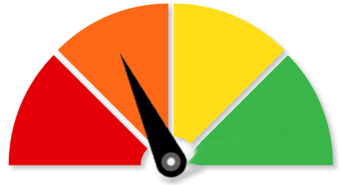
2. Hiérarchie des mesures de sécurité
Dispositifs d’Annonces
Dispositifs d’Annonces
1) Factionnaires – radio avec couverture
2) Factionnaires – radio sans couverture
3) Système d’annonces par factionnaire(s)
4) Vigie / Annonceur / ATWS
HIGH
Un dispositif d’annonces est un dispositif par lequel, tout mouvement (d’un véhicule ferroviaire) se dirigeant vers la zone de chantier, est signalé suffisamment à l’avance pour :
- Libérer la zone dangereuse et se retirer sur l’emplacement de dégagement convenu (empiètement de type I);
Arrêter toute activité pouvant occasionner un risque d’empiètement de type I ou de type II ;
Maintenir l’attention du personnel et des opérateurs d’engins durant le passage du mouvement;
En cas d’empiètement accidentel, libérer le gabarit de la voie et le cas échéant, provoquer l’arrêt du mouvement en approche de la zone de chantier.
Niveau de sécurité
Le fonctionnement d’un dispositif d’annonces comprend les étapes constitutives suivantes :
La détection des mouvements approchant de la zone de chantier ;
Le relais de cette détection (alerte) à l’équipe au travail et / aux opérateurs d’engins ;
La délivrance de l’ordre de dégagement de la zone dangereuse (empiètement de type I) et de mise à l’arrêt des engins et / ou activités présentant un risque d’empiètement;
Eventuellement, la présentation de signaux mobiles d’arrêt ou l’actionnement d’un dispositif provoquant l’arrêt et/ou le freinage du mouvement en approche de la zone de chantier (uniquement en cas de survenance d’un événement accidentel).
LOW
Notes:
Principe
Dans le contexte de la protection des chantiers présentant un risque d’empiètement de type II, une méthode de protection par dispositif d’annonce, est un dispositif par lequel, tout mouvement (d’un véhicule ferroviaire) se dirigeant vers la zone de chantier, est signalé suffisamment à l'avance pour :
- arrêter toute activité pouvant occasionner des empiètements de type II (suite à un manque de vigilance du personnel, suite à une erreur d’un opérateur, suite à une manipulation de matériel, suite au déplacement d’une charge) ;
- maintenir l’attention du personnel et des opérateurs d’engins durant le passage du mouvement ;
- en cas d’empiètement (suite à un événement accidentel), libérer le gabarit de la voie et le cas échéant, provoquer l’arrêt du mouvement en approche de la zone de chantier.
Le fonctionnement d’un dispositif d’annonces comprend les étapes constitutives suivantes :
la détection des mouvements approchant de la zone de chantier ;
le relais de cette détection (alerte) à l’équipe au travail et/aux opérateurs d’engins ;
la délivrance d’un avertissement:
=> Pour les travaux avec (risque d’) empiètement de type I: l’ordre de dégagement de la zone dangereuse (alarme) aux travailleurs ;
Pour les travaux avec (risque d’) empiètement de type II: l’ordre de mise à l’arrêt des engins et/ou activités présentant un risque d’empiètement de type II ;
éventuellement, la présentation de signaux mobiles d’arrêt ou l’actionnement d’un dispositif provoquant l’arrêt et/ou le freinage du mouvement en approche de la zone de chantier (uniquement en cas de survenance d’un événement accidentel).
On distingue parmi les différentes méthodes de protection par dispositifs d’annonce :
les dispositifs d’annonces par et avec du personnel (factionnaires, vigie, et annonceurs) ;
les dispositifs d’annonces automatique (ATWS - Automatic Track Warning System).
Cette méthode de protection peut être mise en application en complément d’une autre mesure de sécurité, à savoir :
d’une mesure de séparation (physique ou technique) ;
d’une méthode de protection par blocage des mouvements ;
- d’un dispositif délimitation de la zone de chantier.
A défaut d’instruction de travail spécifique, le délai d’annonce à considérer est fixé à un minimum de 15 secondes. (radio avec couverture: minimum 25 sec)

Slide 21
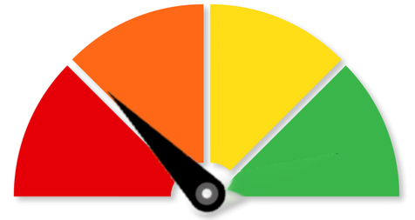
2. Hiérarchie des mesures de sécurité
Dispositifs de délimitation de la zone de chantier
Dispositifs de délimitation de la zone de chantier
1) Délimitation matérielle - Balisage
2) Délimitation immatérielle – Solution technique
3) surveillance par un agent assigné (agent garde-frontière)
HIGH
Niveau de sécurité
On entend par « Dispositif de Délimitation de la Zone de Chantier » (garde-frontière) un dispositif attirant l’attention du personnel sur l’emplacement de la limite de la zone de chantier, afin d’éviter que les travailleurs, le matériel stipulé par les travailleurs, les engins, ou les charges manipulées par les engins ne franchissent cette limite.
Ce dispositif peut revêtir la forme :
D’une délimitation matérielle (équipement physique) comme le filet orange ;
D’une délimitation immatérielle (dispositif technologique) qui assure l’avertissement du personnel, lorsque celui-ci approche ou franchit la limite de la zone de chantier.
Un agent supervisant la fonction de « garde-frontière » ;
Une combinaison de ces mesures.
LOW
Notes:
Principe de Délimitation de la zone de chantier
On entend par “Dispositif de Délimitation de la Zone de Chantier”, un dispositif attirant l’attention du personnel sur l’emplacement de la limite de la zone de chantier, afin d’éviter que les travailleurs, le matériel manipulé par les travailleurs, les engins, ou les charges manipulées par les engins ne franchissent cette limite.
Ce dispositif peut revêtir la forme de :
une délimitation matérielle (équipements physiques ou éléments de l’infrastructure), qui assure un rôle de délimitation (balisage) de la zone de chantier, tel le filet orange et la pose de banderoles ;
-une délimitation immatérielle (dispositifs technologiques) qui assure l’avertissement du personnel, ou du chef de travail, lorsque le personnel, le matériel (manpulé par le personnel), les engins, ou les charges (manipulées par les engins) approchent ou franchissent la limite de la zone de chantier.
-une supervision par du personnel (agent garde-frontière) qui assure l’avertissement du personnel, ou du chef de travail, lorsque le personnel, le matériel (manipulé par le personne), les engins, ou les charges (manipulées par les engins) approchent ou franchissent la limite de la zone de chantier.
1. DELIMITATION MATERIELLE - BALISAGE
Cette “Délimitation Matérielle” peut être assurée:
- par des filets orange fixés au sol ;
- par une clôture (plastique ou HERAS) fixée au sol ;
- pour des interventions limitées dans le temps (ponctuelles et de courte durée), par une banderole (ruban jaune / noir)
La hauteur des équipements de séparation, mesurée par rapport au niveau du sol, doit être de minimum 1.00 m.
Cette délimitation peut également être assurée par certains éléments fixes de l’infrastructure constituant une barrière continue et infranchissable pour les engins opérant sur le terrain.
Un contrôle périodique doit être assuré pour vérifier la continuité et l’état de la séparation matérielle, sur l’ensemble de la zone de chantier et pour toute la durée de la prestation de travail.
Lors de l’exécution de travaux à proximité des voies sans empiètement prévu, la mise en place d’une délimitation matérielle doit systématiquement être envisagée. Si ces travaux sont réalisés dans la zone orange, la mise en place d’une délimitation matérielle ne peut être utilisée seule et doit obligatoirement être combinée:
- soit une méthode de protection par blocage des mouvements ;
- soit à une méthode de protection par dispositif d’annonces.
2. DELIMITATION IMMATERIELLE
Cette “Délimitation Immatérielle” peut être assurée par :
- un dispositif collectif, donnant une alarme sonore et lumineuse ;
- un équipement individuel (montre ou bracelet connecté, …), donnant une alarme vibrante, sonore et / ou lumineuse ;
- une combinaison de ceux-ci.
L’alarme générée doit impérativement être communiquée, simultanément :
- au personnel chargé de la supervision des travaux (chef de travail ou agent spécialement dédié) ;
- à l’opérateur de l’engin, pouvant occasionner un empiètement de type II.
3. SUPERVISION PAR DU PERSONNEL (AGENT GARDE-FRONTIERE)
Par “Agent Garde-Frontière”, on entend du personnel non certifié, formé et autorisé à attire l’attention du personnel sur l’emplacement de la limite de la zone de chantier, afin d’éviter que le personnel, le materiel (manipulé par le personnel), les engins, ou les charges (manipulées par les engins) ne franchissent cette limite.
Cette fonction peut-être assure par du personnel d’une firme extérieure.
Une distance de separation de 25 cm minimum par rapport à la zone dangereuse doit être prise en compte.
Cette supervision comprend:
-Le contrôle du respect des limites de la zone de chantier par le personnel travaillant sur les différents postes de travail et par les conducteurs d’engins ;
-Le rappel de l’attention du personnel lorsque le personnel, le materiel (manipulé par le personnel), les engins ou les charges (manipulées par les engins) s’approchent ou franchissent les limites de la zone de chantier ;
-Le contrôle de l’arrêt des activités pouvant générer un empiètement de type II, lorsqu’un dispositive d’annonce complémentaire est mis en oeuvre.
Cette supervision ne doit être jamais être déléguée au conducteur d’un engin.
DISTANCE DE SEPARATION
Une distance de séparation est à prévoir entre la zone de chantier et la zone dangereuse.
Elle est établie en fonction :
- de la nature des travaux à exécuter (déplacements ou travaux, manipulation d’objets longs, manipulation de charges instables, risques de mouvements des membres du travailleur ou des engins vers la zone dangereuse, risque de chute vers la zone dangereuse…) ;
- de la configuration de la zone de chantier (positionnement du travailleur et des engins) ;
- du type de mesures de sécurité mises en place (séparation matérielle, séparation immatérielle).
Cette distance de separation ne doit jamais être inférieure à 25 cm.

Slide 22
Contenu
0. Introduction
Photo de famille
Hiérarchie des mesures de sécurité
Avant le travail
4. Le début des travaux
5. Alarme – Définition
6. Reprendre le travail après le passage du train 7. La fin des travaux
8. Vue d’ensemble

Slide 23
3. Avant le travail
3. Avant le travail …
… écoutez le briefing et posez des questions!
1
2
… participez aux testes préalables
3
… attendez l’orde avant de commencer les travaux.

Slide 24
3. Avant le travail
1. ... écoutez le briefing et posez des questions!
Instructions spécifiques à la méthode de protection mise en place par Infrabel.
Fiche de travail
LE TRAVAIL À EXÉCUTER EST ...
LA MÉTHODE DE TRAVAIL EST ...
LES RISQUES LIÉS AU TRAVAIL SONT ...
LES TESTS PRÉALABLES POUR VALIDER LE SYSTÈME DE PROTECTION SONT …
LA ZONE DE TRAVAIL EST ...
LE CHEMIN POUR ATTEINDRE LA ZONE DE TRAVAIL EST ... VIA ...
LE CHEMIN POUR QUITTER LA ZONE DE TRAVAIL EST... VIA ...
…
LA MÉTHODE DE PROTECTION UTILISÉE EST ...
LE(s) FACTIONNAIRE(s) EST (sont) ... ou LA VIGIE EST ...
LE RESPONSABLE DE LA SÉCURITÉ EST ...
VOUS TRAVAILLEZ À ... PERSONNES
CHEF DE TRAVAIL
ENTREPRENEUR
L’ORDRE POUR (RE)COMMENCER LE TRAVAIL EST DONNÉ PAR ...
L’ (les) ENDROIT(s) DE DÉGAGEMENT EST (SONT) ...
LA MANIÈRE D’ATTEINDRE L’ENDROIT DE DÉGAGEMENT EST ... VIA …
VOUS DEVEZ IMMÉDIATEMENT QUITTER LA ZONE DE TRAVAIL LORSQUE VOUS ENTENDEZ L’ALARME.

Slide 25
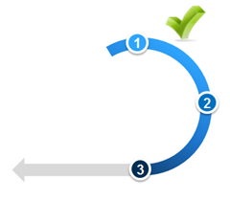
3. Avant le travail
Déroulement d’un bon briefing
2. Parcourir les documents
4. Rôle et responsabilités de chacun
Où se situe le chantier ?
Comment y accède t’on ?
Quels risques spécifiques?
Quelles mesures de sécurité spécifiques ?
Quel travail ?
Quel matériel?
Quels risques ?
Quelles mesures de sécurité ?
schémas
Fiche de travail
Méthode de travail
procédures
Vérifier les connaissances et compétences de chacun
Poser des questions
Qui assure la sécurité (Infrabel / entrepreneur) ? Qui est vigie, annonceur ou agent garde-frontière ?
Qui donne l’alarme ou l’autorisation de démarrer les travaux ?
Mise en place et contrôle de l’équipement.
1. Nature des travaux
3. Connaissance du terrain
5. Résumé et questions

Slide 26
3. Avant le travail
.
.
Système d’annonce ?
Zone de dégagement ?
...
...
...
...
Briefing
… j'écoute et je pose des questions
Si des éléments au cours de votre briefing n'ont pas été suffisamment ou mal expliqués, n'hésitez pas à poser des questions supplémentaires.
OF
LIGNE HIERARCHIQUE
ENTREPRENEUR
CHEF DE TRAVAIL
ENTREPRENEUR
1 AGENT AU TRAVAIL
.
.
.
.
+
.
La Vigie / l’annonceur / l’agent garde-frontière est …
La zone de dégagement est située …
Briefing
OF
LIGNE HIERARCHIQUE
ENTREPRENEUR
CHEF DE TRAVAIL
ENTREPRENEUR
1 AGENT AU TRAVAIL
t

Slide 27
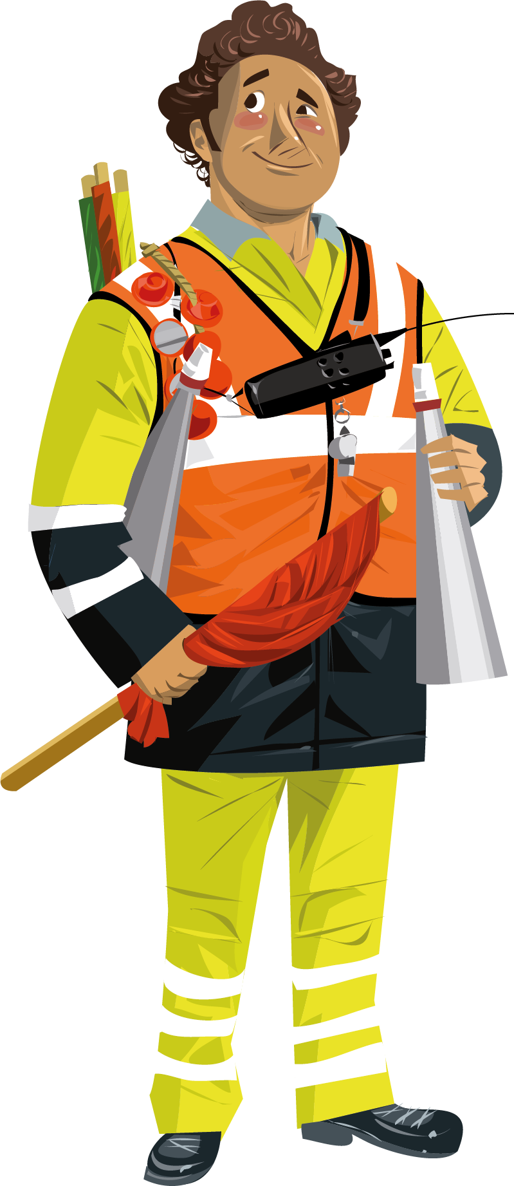
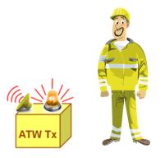
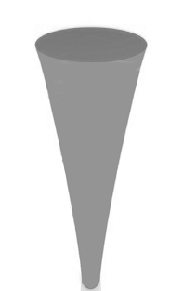
3. Avant le travail
2. … participez aux tests préalables
L’équipe au travail participe aux essais prescrits d’avertissement et de dégagement afin de contrôler si le système de sécurité fonctionne comme établi dans la fiche de travail.
VIGIE
ENTREPRENEUR
Factionnaire Infrabel
Visibilité entre vous et la vigie / factionnaire/ …
ARET Infrabel
Audibilité du signal acoustique (cornet, signal acoustique puissant, appareil ATW Tx)
POUÊT
Participation aux tests préalables
Lorsqu’Infrabel implémente un système de protection, la validation est, en règle générale, de la responsabilité du chef de travail Infrabel (Fonction de sécurité “Agent Responsable de l’Exécution des Travaux”).

Slide 28
3. Avant le travail
2. … participez aux tests préalables
Bonne
Visibilité
OK
Audition
Suffisante
Dégagement
OK

Slide 29
3. Avant le travail
3. … attendez l’ordre de commencer les travaux
J’attends l’ordre avant de commencer le travail

Slide 30
Contenu
0. Introduction
Photo de famille
Hiérarchie des mesures de sécurité
Avant le travail
4. Le début des travaux
5. Alarme – Définition
6. Reprendre le travail après le passage du train 7. La fin des travaux
8. Vue d’emble

Slide 31
4. Le début des travaux
L’ORDRE DE COMMENCER LE TRAVAIL EST DONNÉ PAR...
JE NE COMMENCE LE TRAVAIL QUE LORSQUE J’EN REÇOIS L’ORDRE DE…
CHEF DE TRAVAIL
ENTREPRENEUR
t
Briefing
Attendre à la distance de sécurité
Autorisation
Début
des travaux
Chaque système de protection a ses propres procédures de sécurité.
La personne qui a l’autorité pour donner l’ordre de démarrer le travail varie donc d’un système à l’autre.
Dans ce contexte, le briefing (la fiche de travail) doit notamment servir à :
désigner la personne qui aura l’autorité pour donner l’ordre de démarrer le travail ;
déterminer comment l’ordre est transmis à chaque travailleur.
Si ces informations ne vous sont pas communiquées, n’hésitez pas à poser des questions complémentaires à votre ligne hiérarchique!

Slide 32
Contenu
0. Introduction
Photo de famille
Hiérarchie des mesures de sécurité
Avant le travail
4. Le début des travaux
5. Alarme – Définition
6. Reprendre le travail après le passage du train 7. La fin des travaux
8. Vue d’ensemble

Slide 33
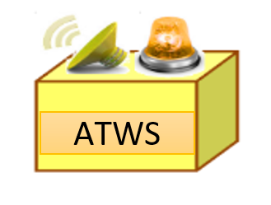
Alarme – Définition
5. Alarme
L’alarme donne l’ordre de :
Quitter la zone dangereuse/gabarit ;
Arrêter toute activité susceptible de provoquer un risque d’empiètement.
ALARME !
ALARME !
POUÊT
ALARME !
ALARME !
Vous devez être conscient que votre sécurité dépend de votre obéissance aux ordres et à la réglementation ainsi que de votre vigilance.
Notes:
z

Slide 34
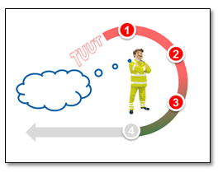
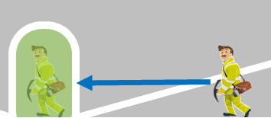
Quelques exemples
5. Alarme
Que faire en cas d’alarme?
Empiètement de type I (personnel – matériel léger – matériel demi-lourd) + mesure de sécurité « blocage des mouvements »
→ toutes les activités qui peuvent provoquer un empiètement sont arrêtées.
→ la voie est libérée et le personnel se déplace vers la zone convenue (y compris le matériel).
1
Empiètement de type I (personnel – matériel léger – matériel demi-lourd) + mesure de sécurité « dispositifs d’annonces » par Factionnaires ou Vigie
→ le personnel dans la voie libère la voie (y compris le matériel)
→ le personnel se déplace vers la zone de dégagement en empruntant l’itinéraire convenu (y compris le matériel)
2
Empiètement de type I (personnel – matériel léger – matériel demi-lourd) + mesure de sécurité « dispositifs d’annonces » par Annonceur
→ toutes les activités qui peuvent provoquer un empiètement sont arrêtées.
3
Notes:
z

Slide 35
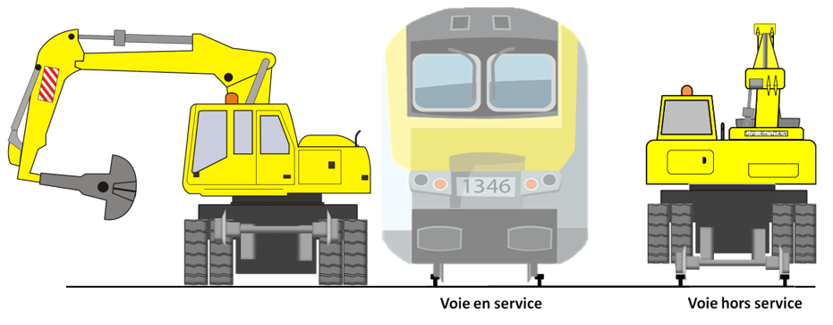
Quelques exemples
5. Alarme
Que faire en cas d’alarme?
Empiètement de type II + mesure de sécurité « blocage des mouvements »
→ le personnel dans la voie libère la voie (y compris le matériel et les outils)
→ toutes les activités susceptibles de provoquer un empiètement sont arrêtées (par exemple, les grues rail-route es sont placées parallèlement à la voie, le bras de la grue au sol).
1
Empiètement de type II + mesure de sécurité « dispositifs d’annonces » par Annonceur
→ toutes les activités qui peuvent provoquer un empiètement sont arrêtées.
2
STOP
STOP
Notes:
z

Slide 36
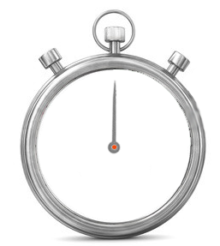
5. Alarme
Intermède: Délai de dégagement (temps d’annonce)?
L’objet de la présente unité de formation n’est pas d’expliquer comment le temps de dégagement est calculé.
Pour information, le calcul tient compte :
du temps de dégagement proprement dit ;
(le temps nécessaire pour remettre la voie dans un état convenable, la débarrasser de tous les objets engageant le gabarit et se retirer de la zone dangereuse) ;
d’une marge de sécurité ;
du temps de perception ou de répétition
(le temps qui est nécessaire pour voir arriver un train et pour permettre à l’agent qui veille à la sécurité / au(x) factionnaire(s) de regarder alternativement à gauche et à droite ou le temps qui est nécessaire pour répéter l’alarme à hauteur de l’équipe).
?

Slide 37
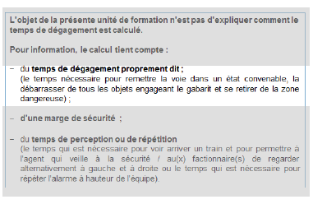
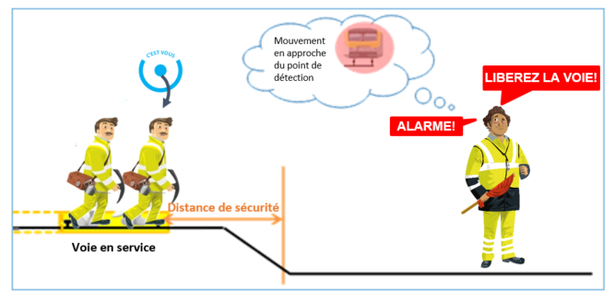
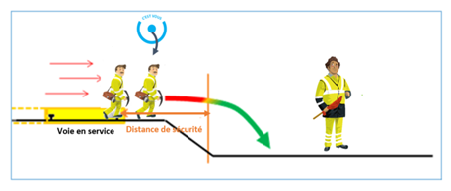
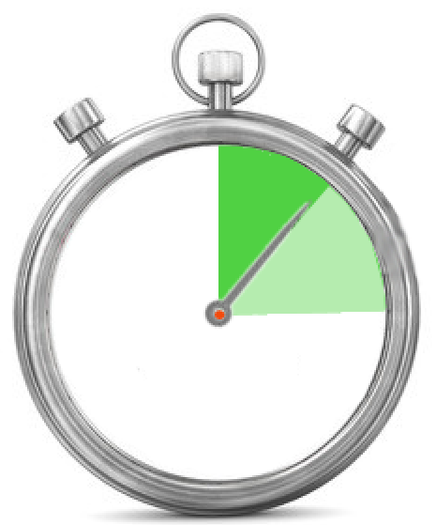
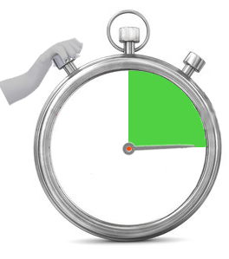
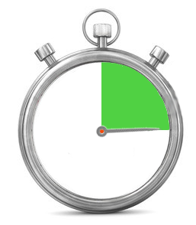
1) Temps de dégagement proprement dit
5. Alarme
CLIC
Alarme
TIC TIC TIC
Libération
de la voie
CLIC
Attendre
à distance
de sécurité
Délai de
dégagement
proprement dit
t

Slide 38
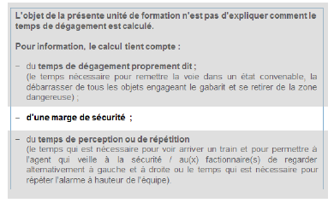
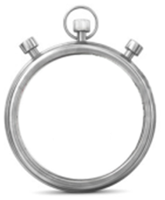
2) Une marge de sécurité
5. Alarme
Première composante
Deuxième composante
Une marge de sécurité pour parer aux incidents imprévisibles lors du dégagement des voies.
Une marge de sécurité pour garder une distance suffisante entre les mouvements en approche et le personnel retiré.
Marge de sécurité
Première et deuxième
composantes

Slide 39
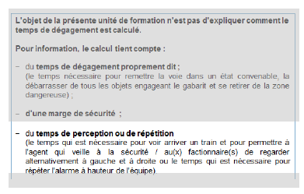
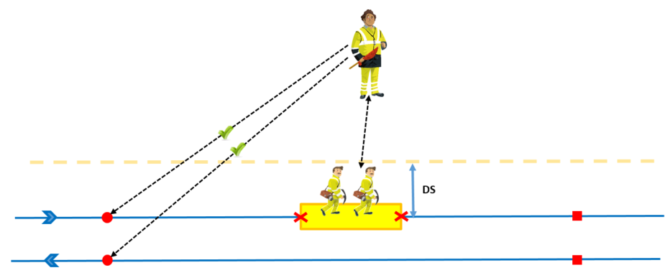
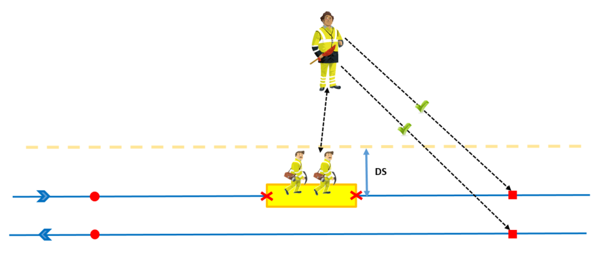
3) Le temps de perception
5. Alarme
Temps de
perception
t

Slide 40
Aperçu
5. Alarme
Pour calculer le délai de dégagement total, il faut tenir compte :
du temps de dégagement proprement dit ;
(le temps nécessaire pour remettre la voie dans un état convenable, la débarrasser de tous les objets engageant le gabarit et se retirer de la zone dangereuse) ;
d’une marge de sécurité ;
du temps de perception ou de répétition
(le temps qui est nécessaire pour voir arriver un train et pour permettre à l’agent qui veille à la sécurité / au(x) factionnaire(s) de regarder alternativement à gauche et à droite ou le temps qui est nécessaire pour répéter l’alarme à hauteur de l’équipe).
La durée totale des éléments ci-dessus s’appelle le délai de dégagement.
Délai de
dégagement
Marge de sécurité
Première
et deuxième
composantes
Temps
de perception
=
Délai de
dégagement total

Slide 41
5. Alarme
Bonnes pratiques
Afin de libérer les voies sans pénaliser l’exploitation:
Enjambez les rails et les appareils de voie. Évitez de poser vos pieds sur les traverses, car elles peuvent être glissantes.
Veillez à ce que les emplacements de dégagement et leurs chemins d’accès soient toujours libres de tout obstacle. Faites attention où vous posez les pieds.
En cas de doute sur l’emplacement de dégagement, demandez les instructions à votre chef de travail.
Pendant le passage du mouvement :
Assurez-vous qu’aucun objet qui traîne ne puisse vous atteindre lors du passage du train.

Slide 42
Contenu
0. Introduction
Photo de famille
Hiérarchie des mesures de sécurité
Avant le travail
Le début des travaux
5. Alarme – Définition
6. Reprendre le travail après le passage du train 7. La fin des travaux
8. Vue d’ensemble

Slide 43
6. Reprendre le travail après le passage du train
L’ORDRE POUR RECOMMENCER LE TRAVAIL EST DONNÉ PAR ...
JE RECOMMENCE SEULEMENT LE TRAVAIL QUE LORSQUE J’EN REÇOIS L’ORDRE DE …
CHEF DE TRAVAIL
ENTREPRENEUR
t
Briefing
Attendre à la distance de sécurité
Autorisation
Reprise
des travaux
Chaque système de protection a ses propres procédures de sécurité.
La personne qui a l’autorité pour donner l’ordre de reprendre le travail après le passage d’un train varie donc d’un système à l’autre et peut également varier si, pour des raisons opérationnelles, Infrabel décide de déroger à la procédure classique.
Dans ce contexte, le briefing (la fiche de travail) doit notamment servir à :
désigner la personne qui aura l’autorité pendant la prestation pour donner l’ordre de reprendre le travail après le passage d’un train ;
déterminer comment l’ordre est transmis à chaque travailleur.
Si ces informations ne vous sont pas communiquées, n’hésitez pas à poser des questions complémentaires à votre ligne hiérarchique !

Slide 44
Contenu
0. Introduction
Photo de famille
Hiérarchie des mesures de sécurité
Avant le travail
Le début des travaux
5. Alarme – Définition
6. Reprendre le travail après le passage du train 7. La fin des travaux
8. Vue d’ensemble

Slide 45
7. La fin des travaux
Après la fin des travaux, je reste toujours à la distance de sécurité.

Slide 46
Contenu
0. Introduction
Photo de famille
Hiérarchie des mesures de sécurité
Avant le travail
Le début des travaux
5. Alarme – Définition
Reprendre le travail après le passage du train
La fin des travaux
8. Vue d’ensemble

Slide 47
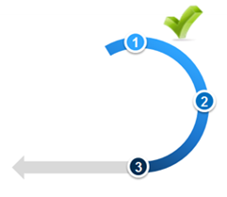
Blocage des mouvements
8. Vue d’ensemble
Autorisation de débuter les travaux : agent I-AM
1
Alarme :
est donnée par l’ agent I-AM
conséquence : toutes les activités qui peuvent provoquer un empiètement sont arrêtées / si le personnel est sur la voie en service, il quitte cette zone (avec son matériel) et va dans la zone de dégagement
2
Autorisation de reprise du travail : toujours après l'autorisation de l’agent I-AM
3
Par qui? Indiqué lors du briefing
Si ce n'est pas clair, n'hésitez pas à poser des questions pendant le briefing
Notes:
z

Slide 48
Dispositif d’anonces : Factionnaires
8. Vue d’ensemble
Autorisation de débuter les travaux : agent I-AM
1
Alarme:
est donnée par l’ agent I-AM
conséquence : le personnel + le matériel libèrent la voie vers la zone de dégagement par l'itinéraire convenu
2
Autorisation de reprise du travail : toujours après l'autorisation de l’agent I-AM
3
Par qui? Indiqué lors du briefing
Si ce n'est pas clair, n'hésitez pas à poser des questions pendant le briefing
Notes:
z

Slide 49
Dispositif d’anonces : Vigie
8. Vue d’ensemble
Autorisation de débuter les travaux : la vigie
1
Alarme:
est donnée par la vigie
conséquence : le personnel + le matériel libèrent la voie vers la zone de dégagement par l'itinéraire convenu
2
Autorisation de reprise du travail : toujours après l'autorisation de la vigie
3
Par qui? Indiqué lors du briefing
Si ce n'est pas clair, n'hésitez pas à poser des questions pendant le briefing
Notes:
z

Slide 50
Dispositif d’anonces : Annonceur
8. Vue d’ensemble
Autorisation de débuter les travaux : l’annonceur / chef de travail
1
Alarme:
est donnée par l’annonceur
conséquence : toutes les activités qui peuvent provoquer un empiètement sont arrêtées
2
Autorisation de reprise du travail : toujours après l'autorisation de l’annonceur
3
Par qui? Indiqué lors du briefing
Si ce n'est pas clair, n'hésitez pas à poser des questions pendant le briefing
Notes:
z

Slide 51
?
QUESTIONS?

